Slide 1
COLOMBIA – PROCESOS ELECTORALES EN TIEMPOS DE PANDEMIA
xxxxxxxxxxxxx:
xxxxxxxxxxxxxxxxxx
xxxxxxxxx

Slide 2
ELECCIONES EN TIEMPOS DE PANDEMIA
Gobierno Nacional declaró la emergencia sanitaria y económica a causa de la pandemia Covid-19.
Reto para la Registraduria en revisar los posibles escenarios para las elecciones nuevas y complementarias.
Garantizar el derecho al voto de los ciudadanos, el derecho a la vida y la salud de todos los actores del proceso.
Decreto 958 del 2020, protocolo de bioseguridad para procesos electorales realizados por la Registraduría.
xxxxxxxxxxxxx:
xxxxxxxxxxxxxxxxxx
xxxxxxxxx

Slide 3
ELECCIONES EN TIEMPOS DE PANDEMIA
El 30 de agosto del 2020, la Registraduría Nacional del Estado Civil lideró el proceso de apertura de las urnas, en lo que serían las primeras elecciones atípicas en el marco de la pandemia.
De manera articulada se verificó que se cumpliera a cabalidad con todos los protocolos de bioseguridad.
Se realizaron campañas de socializaron las medidas de bioseguridad a seguir por parte de los actores del proceso, logrando que la sociedad tuviera confianza de salir a votar con todas las garantías de seguridad y salubridad en los puestos de votación.
xxxxxxxxxxxxx:
xxxxxxxxxxxxxxxxxx
xxxxxxxxx

Slide 4
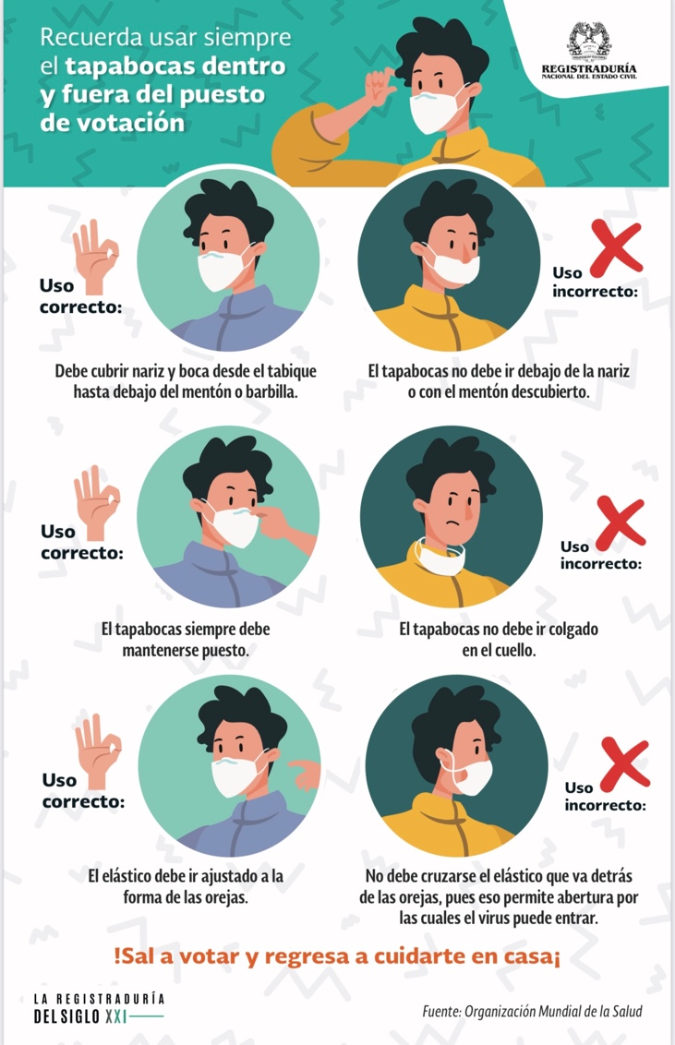
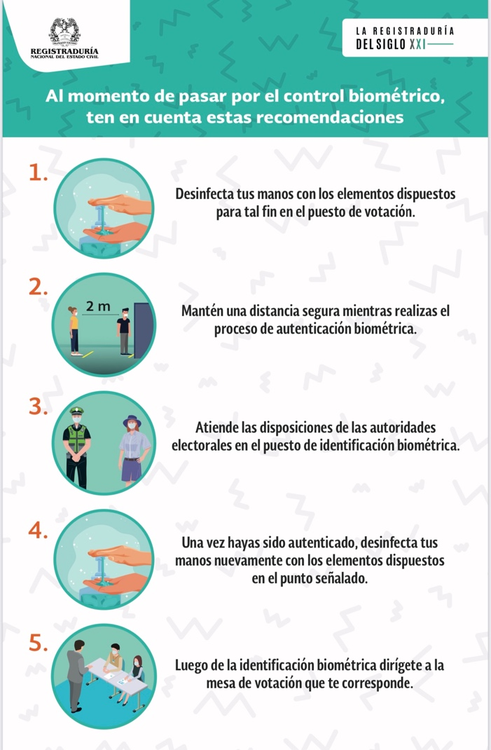
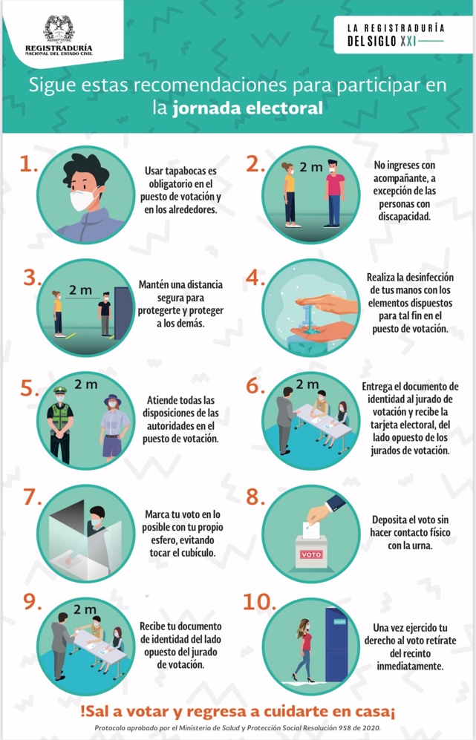

Slide 5
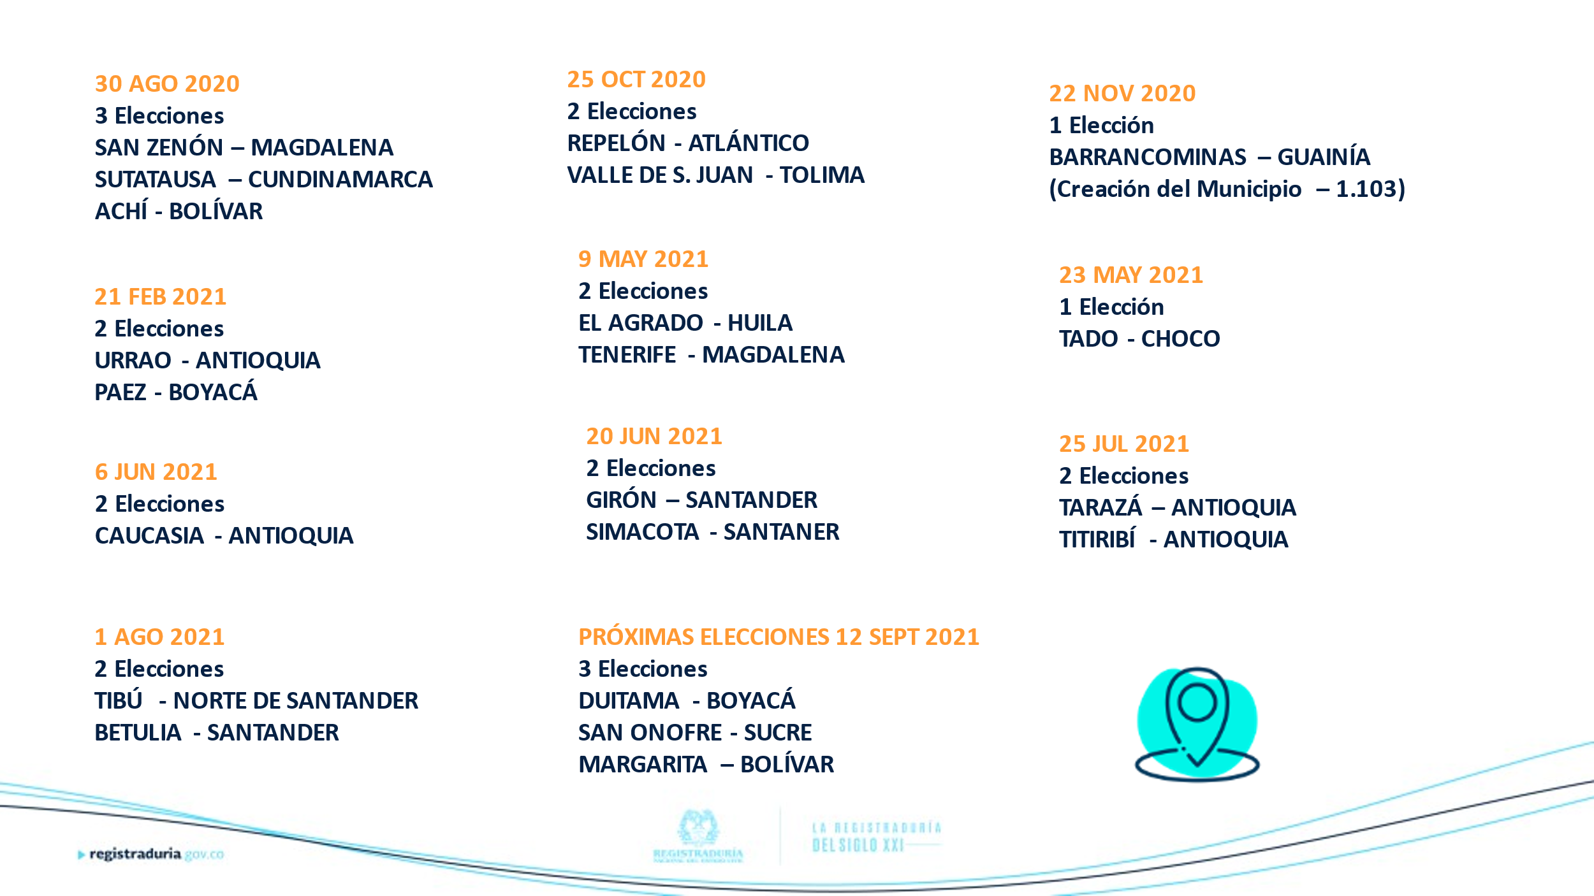
ELECCIONES ATIPICAS NUEVAS O COMPLEMENTARIAS
12 SEP 2021

Slide 6
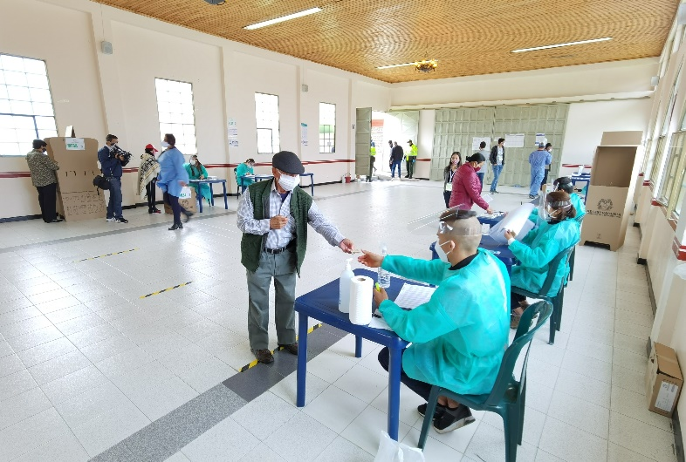
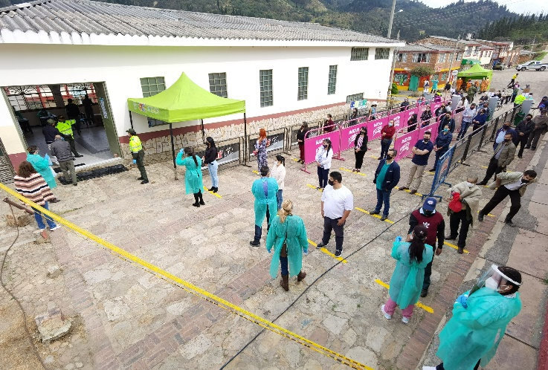
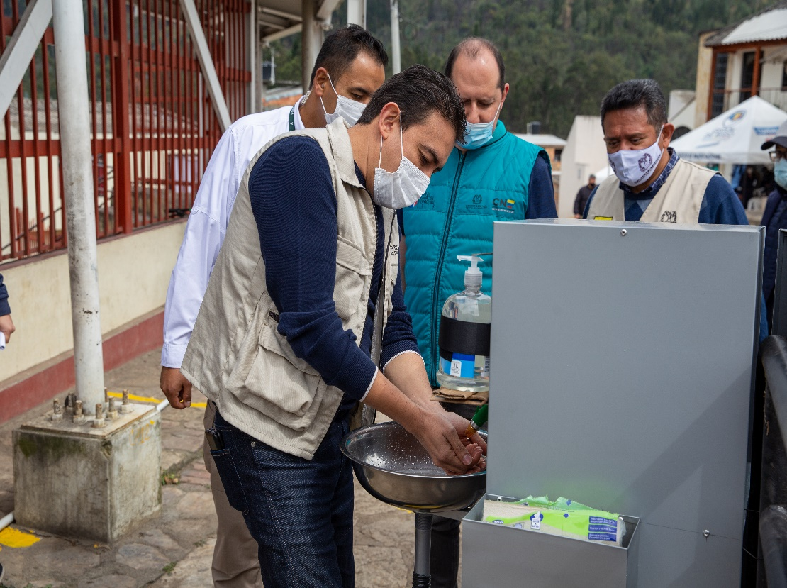
xxxxxxxxxxxxx:
xxxxxxxxxxxxxxxxxx
xxxxxxxxx

Slide 7
LA PANDEMIA NO PUDO CONTAMINAR LA DEMOCRACIA - ESTRATEGIAS
Modificación de la normatividad electoral para futuros escenarios de emergencias sociales o económicas.
La Registraduría del Siglo XXI incluyó dentro el nuevo Código Electoral artículos que permiten garantizar el desarrollo de los procesos electorales implementando tecnología.
xxxxxxxxxxxxx:
xxxxxxxxxxxxxxxxxx
xxxxxxxxx

Slide 8
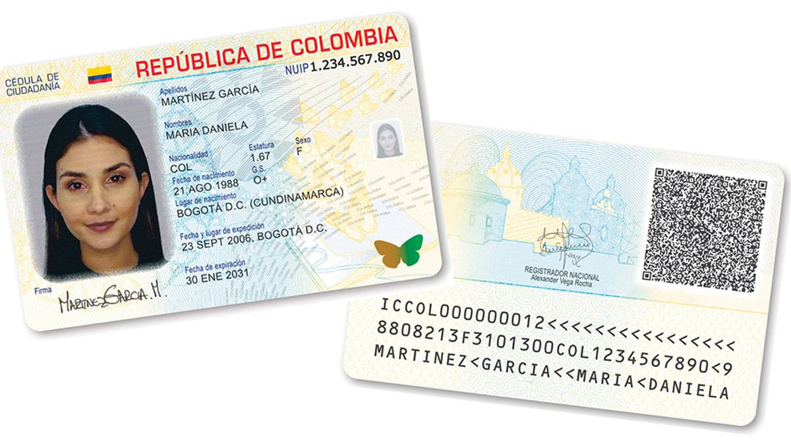
LA PANDEMIA NO PUDO CONTAMINAR LA DEMOCRACIA - ESTRATEGIAS
CEDULA DE CIUDADANIA DIGITAL
Una nueva forma de identificación para los Colombianos.
Repositorio de información vital en el mismo documento
Elimina la posibilidad de suplantación
Altos estándares de calidad y de seguridad
xxxxxxxxxxxxx:
xxxxxxxxxxxxxxxxxx
xxxxxxxxx

Slide 9
IMPLEMENTACIÓN TECNOLÓGICA
PROCEDIMIENTO ► INSCRIPCIÓN DE CANDIDATOS
Suministra a las agrupaciones políticas los medios que permitan la inscripción en dos plataformas.
1. Plataforma: Registro de Comités Inscriptores ► Grupos Significativos de Ciudadanos – Movimientos Sociales – Promotores del Voto en Blanco
2. Plataforma: Inscripción de Candidatos – biometría facial
En aplicación de la normatividad vigente
(Ley 1475 de 2011 art 28 al 32)
1. Derecho de postulación.
2. Periodo de Inscripción.
3. Período de Modificación.
4. Aceptación o Rechazo.

Slide 10
Herramientas tecnológicas
Plataformas y Aplicativos Web
Procesos Electorales
Participación ciudadana
PLAN ESTRATÉGICO

Slide 11


ALCANCE
Permitirá la inscripción de aproximadamente 3.000 candidatos para Congreso de la República.
Usuarios para los 9 magistrados del Consejo Nacional Electoral.
Permitirá inscripción aproximadamente a 90 agrupaciones políticas.
Usuario para las 32 delegaciones departamentales y la Registraduría Distrital.
Otros usuarios para entidades u órganos de control, determinados por RNEC
Mesa de ayuda y apoyos administrativos

Slide 12



BENEFICIOS
La identidad de los integrantes del comité inscriptor, candidatos y autoridad electoral (A.N.I)
Identidad del ciudadano o del actor del proceso, mediante biometría facial.
Número de curules a proveer
Tipo de voto. (Preferente, No preferente)
Número de apoyos (20% censo/#curules) ► Plataforma de Registro de Comités Inscriptores
Garantiza que el candidato registrado acepte su postulación a través del correo electrónico que requiere de la aceptación de términos y condiciones.
Generación de actas con códigos QR (autenticidad del documento)
Aceptación de la candidatura, con la firma virtual.

Slide 13
CALENDARIO ELECTORAL ELECCIONES CMLJ 2021
05 noviembre
22 noviembre
24 noviembre
27 noviembre
5 diciembre
6 diciembre
7 diciembre
Designación de curules especiales
Revocatoria de inscripción
Designación de Comisiones Escrutadoras
Inscripción nuevos candidatos por causa de muerte o incapacidad
Vence Postulación y acreditación de testigos
Inicio de escrutinios auxiliares y municipales
Inicio Escrutinios Generales
Día de la Elección

Slide 14

CALENDARIO ELECTORAL ELECCIONES 2022
Día elecciones:
13 de marzo
Desde el 13 de marzo 2021, inició el proceso de inscripción de cédulas y registro de comités.
¿Que se elige?
Senado: 102
Cámara de Representantes: 165
Del 13 de noviembre al 13 diciembre de 2021: Inscripción de candidatos
xxxxxxxxxxxxx:
xxxxxxxxxxxxxxxxxx
xxxxxxxxx

Slide 15
DEMOCRACIA Y VIRTUALIDAD DE LA MANO HACIA LA NUEVA NORMALIDAD:
La pandemia trajo consigo una nueva normalidad, que impone la necesidad de soluciones tecnológicas que permitan facilitarle la vida a los ciudadanos para satisfacer sus necesidades y brindar los servicios públicos que a las Entidades Públicas nos corresponde.

